Slide 1
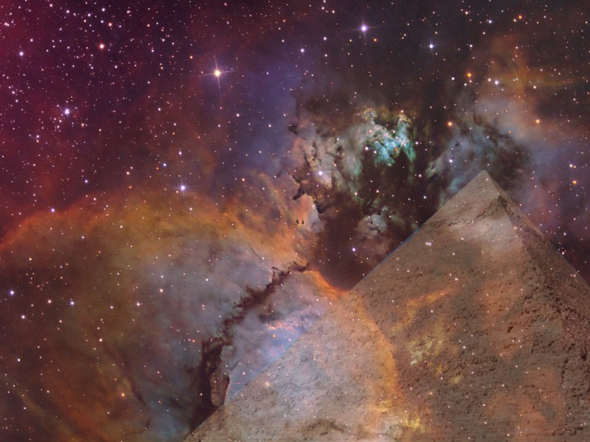
Astronomia starożytnego Bliskiego Wschodu
Tomasz Mrozek
Instytut Astronomiczny
Uniwersytet Wrocławski

Slide 2
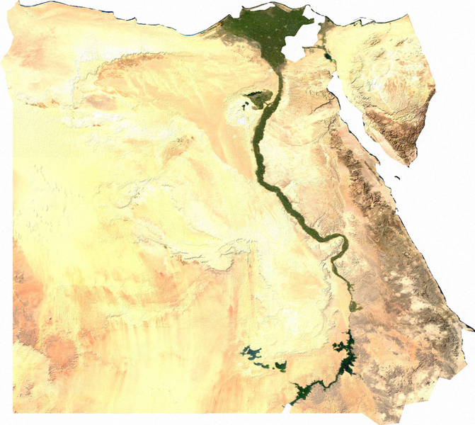
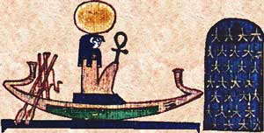
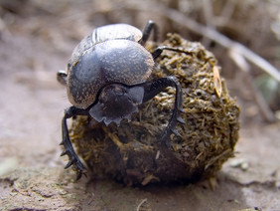
Egipt
Astronomia użyteczna
Nie rejestrowano zaćmień
Przewidywanie wylewów Nilu
Orientacja świątyń
źródło: national geographic

Slide 3
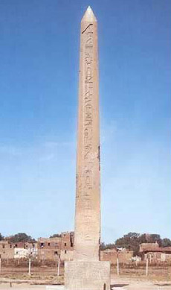
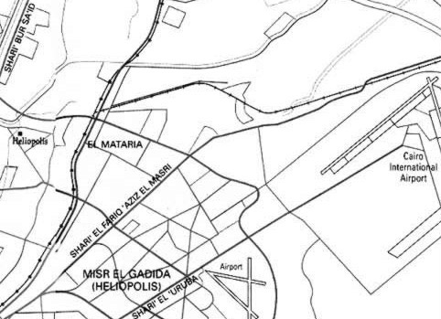
Kalendarz
Pierwsza wersja powstaje około 43. wieku p.n.e. :
rok ma 10 miesięcy po 30 dni każdy (300 dni)
kolejne dwa miesiące Tot wygrywa w kości od Ozyrysa
brakujące 5 dni dodano bez pomocy bogów tworząc „mały miesiąc”
niezgodność 6 godzin nie była regulowana
Około 3000 lat p.n.e. kalendarz nabiera ostatecznej formy.
copyright: Jimmy Dunn
copyright: Jimmy Dunn

Slide 4















Kalendarz
Akhet (powódź)
Tekh (Thoth)
Menhet (Phaophi)
Hwt-Hrw (Athyr)
Ka-Hr-Ka (Khoiak)
Peret (wynurzenie)
Sf-Bdt (Tybi)
Rekh Wer (Mekhir)
Rekh Neds (Phamenoth)
Renwet (Pharmuthi)
Shemu (żniwa)
Hnsw (Pakhon)
Hnt-Htj (Payni)
Ipt-Hmt (Epiph)
Wep-Renpet (Mesore)
źródło: www.ancientegyptonline.co.uk

Slide 5
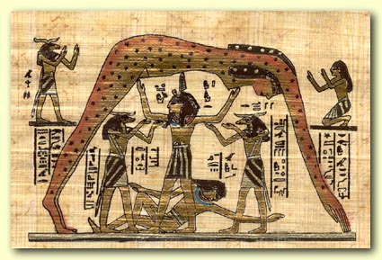
Kalendarz
Nowy rok był ustalany.
Oficjalnie rozpoczynał się wraz z zaobserwowaniem młodego księżyca po pierwszym
heliakalnym wschodzie Syriusza.
Pięć dodatkowych dni było poświęcone dzieciom bogini nieba Nut:
Ozyrys,
Horus,
Set,
Izyda,
Neftyda

Slide 6
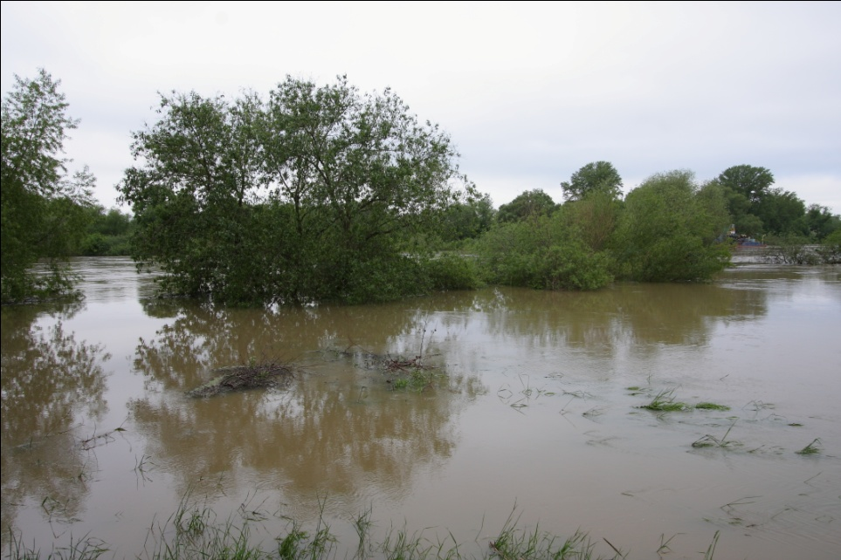
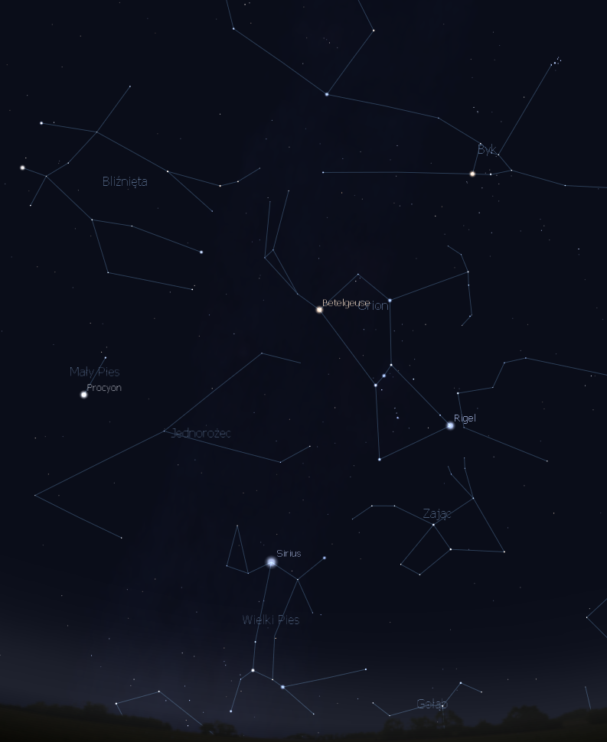
Wschód heliakalny Syriusza
Wschód heliakalny – moment kiedy ciało
niebieskie staje się widoczne po raz
pierwszy na wschodzie
Wschód heliakalny Syriusza (Sotis) zbiegał
się w czasie z wylewami Nilu (połowa
lipca)

Slide 7
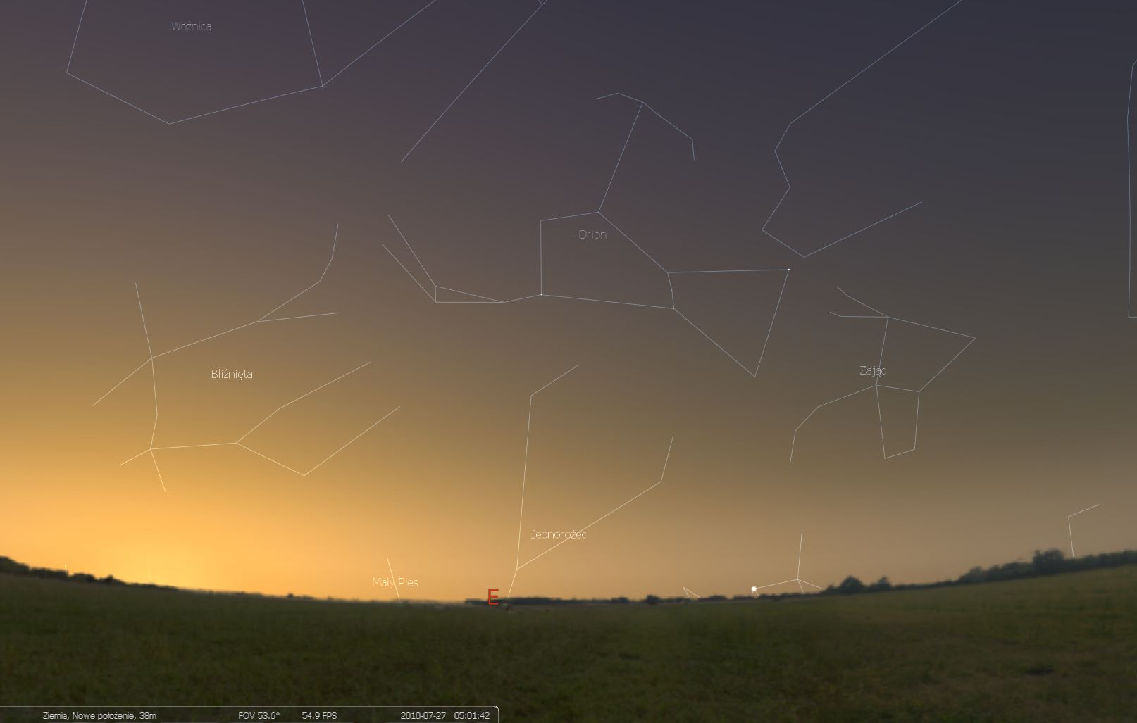
Wschód heliakalny Syriusza

Slide 8
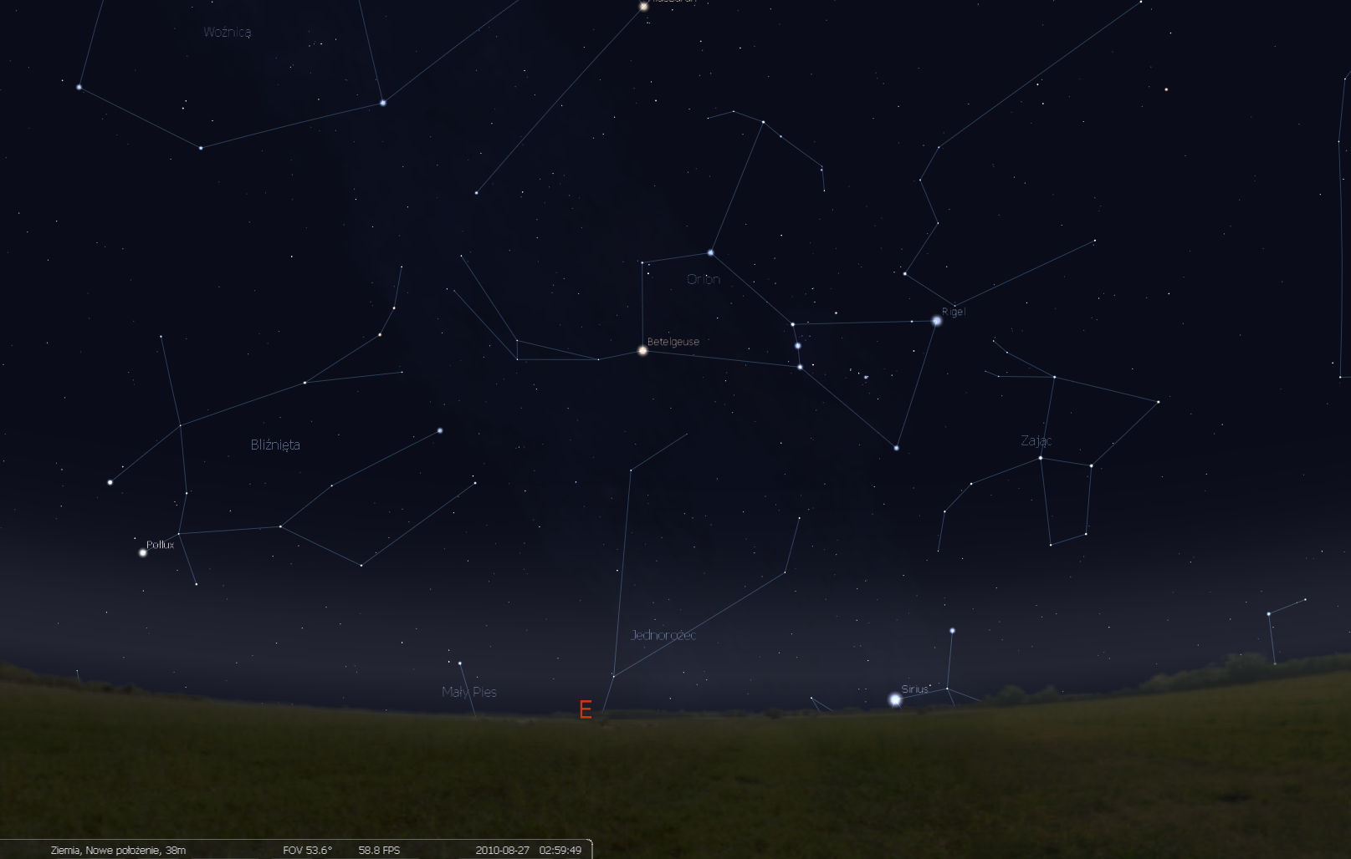
Wschód heliakalny Syriusza

Slide 9
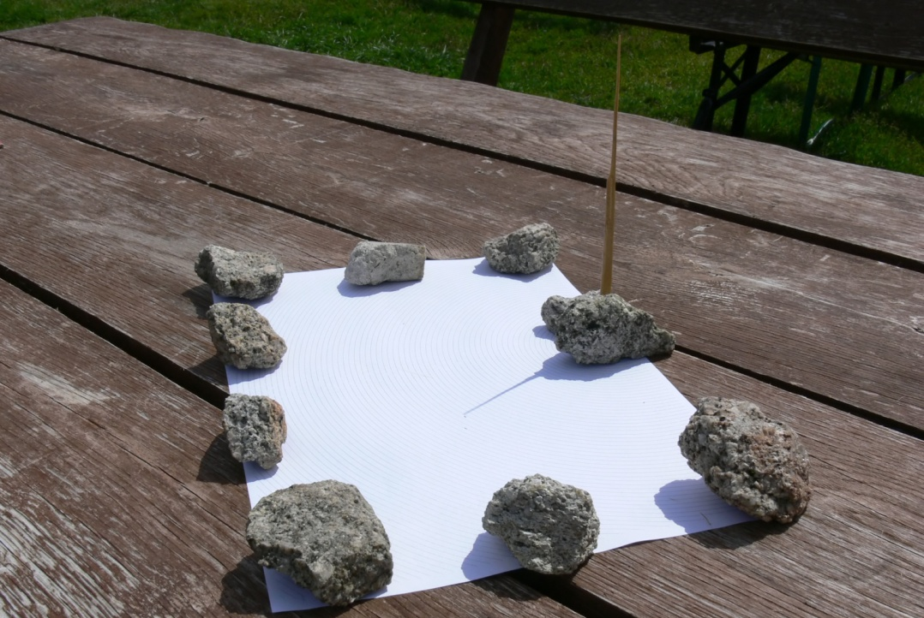
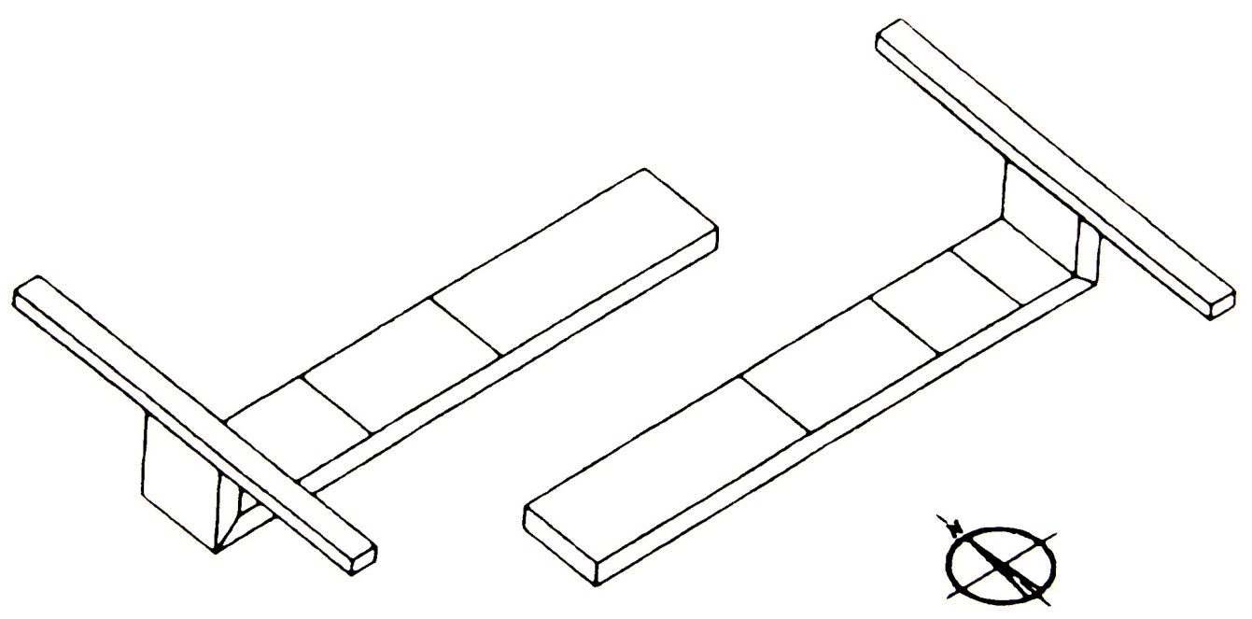
Zegar słoneczny
Gnomon pojawia się jednocześnie
w Egipcie i Mezopotamii około
2000 r. p.n.e.
zegar cieniowy składał się
z dwóch części, które
wskazywały godziny przed
i po południu

Slide 10
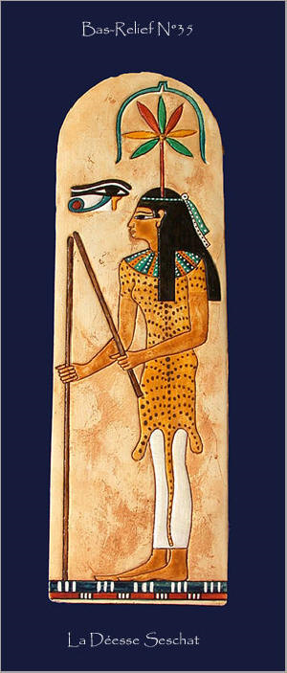
Godziny nocne
Rok składał się z 36 tygodni. Początek każdego z nich można było powiązać ze
wschodem heliakalnym różnych gwiazd.
Taka grupa jest podstawą do odmierzania czasu w nocy.
Powinniśmy mieć w takim razie 18 godzin nocnych. Jednak w rzeczywistości
było ich 12, co stało się podstawą podzielenia nocy na 12 godzin

Slide 11
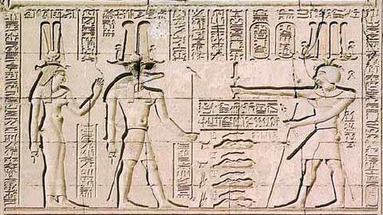
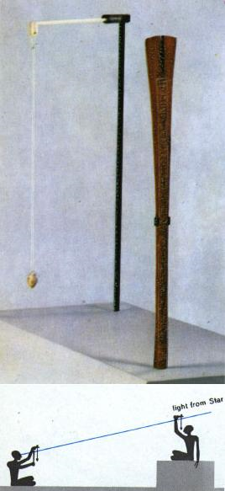
Godziny nocne
merkhet
Z czasem metoda została udoskonalona
poprzez wybranie nowych gwiazd lub
grup gwiazd i obserwowania ich przejścia
przez południk
źródło: http://flutuante.wordpress.com/2008/02/23/orientar-se-entre-seshat-e-toth/

Slide 12
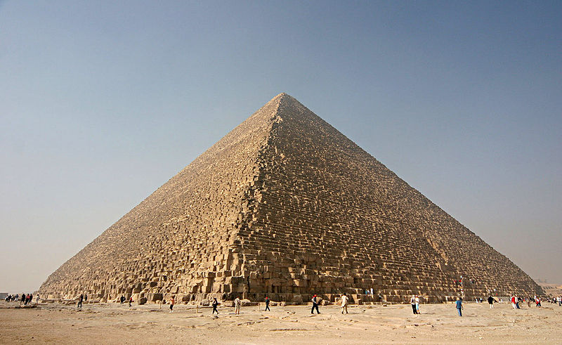
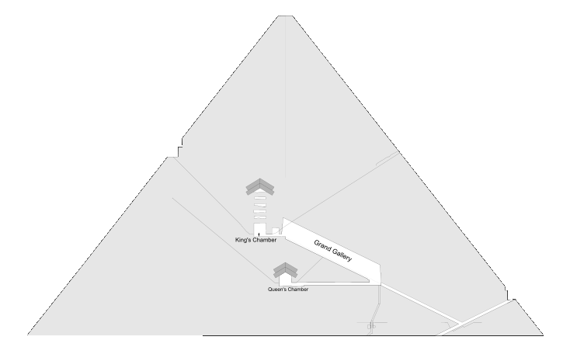
Orientacja piramid
Bardzo dobra orientacja względem
kierunków świata.
Zazwyczaj błąd nie przekracza
kilku minut łuku
Kanały wentylacyjne są nachylone
pod kątem 25⁰55’-26⁰31’’ (dla 6
spośród 9 piramid w Giza)
W przybliżeniu odpowiada to
położeniu gwiazdy Thuban (α Dra)
w dolnej kulminacji

Slide 13
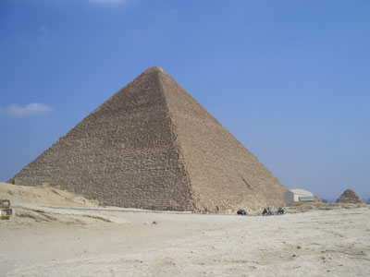
Nie przesadzajmy
„…jeśli pomnożymy wysokość piramidy Cheopsa przez miliard to otrzymamy w przybliżeniu odległość z Ziemi do Słońca. Wynosi ona 149 505 000 kilometrów. Południk, który przebiega przez Piramidę Cheopsa dzieli kontynenty i oceany na dwie równe części. Wielka Piramida leży również w punkcie ciężkości kontynentów. Jeśli te fakty nie są przypadkiem to miejsce na budowę Wielkiej Piramidy, wyznaczyły istoty, które wiedziały, że ziemia jest kulista i znały rozmieszczenie kontynentów! Gdy obwód podstawy piramidy podzielimy przez podwójną wysokość, otrzymamy liczbę pi=3,1416.”
źródło: internet

Slide 14
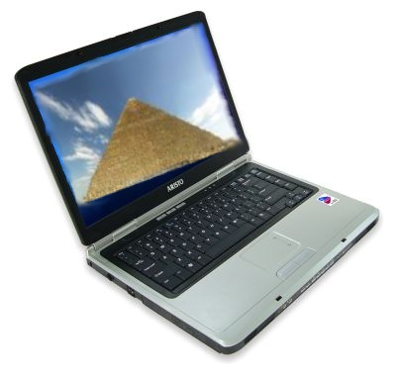
Nie przesadzajmy
Rozmiar klawisza (1.5 cm)x10¹⁴ = 150 mln km
Nazwa „Ziemia” składa się z sześciu liter.
6x10²⁴ kg = masa Ziemi
Suma długości klawiszy wchodzących w
skład nazwy „Ziemia” jest równa 9.
0.9◦/dzień to średnia prędkość kątowa Ziemi
Szerokość spacji podzielona przez jej długość
daje 0.16666. Jeśli pomnożymy tą wartość
przez 0.1 otrzymamy 0.016666 co odpowiada
mimośrodowi orbity ziemskiej
Pod gładzikiem znajdują się dwa przyciski.
Rozmiar przycisku (1.57) pomnożony przez
ich ilość (2) daje liczbę pi (3.14)!

Slide 15
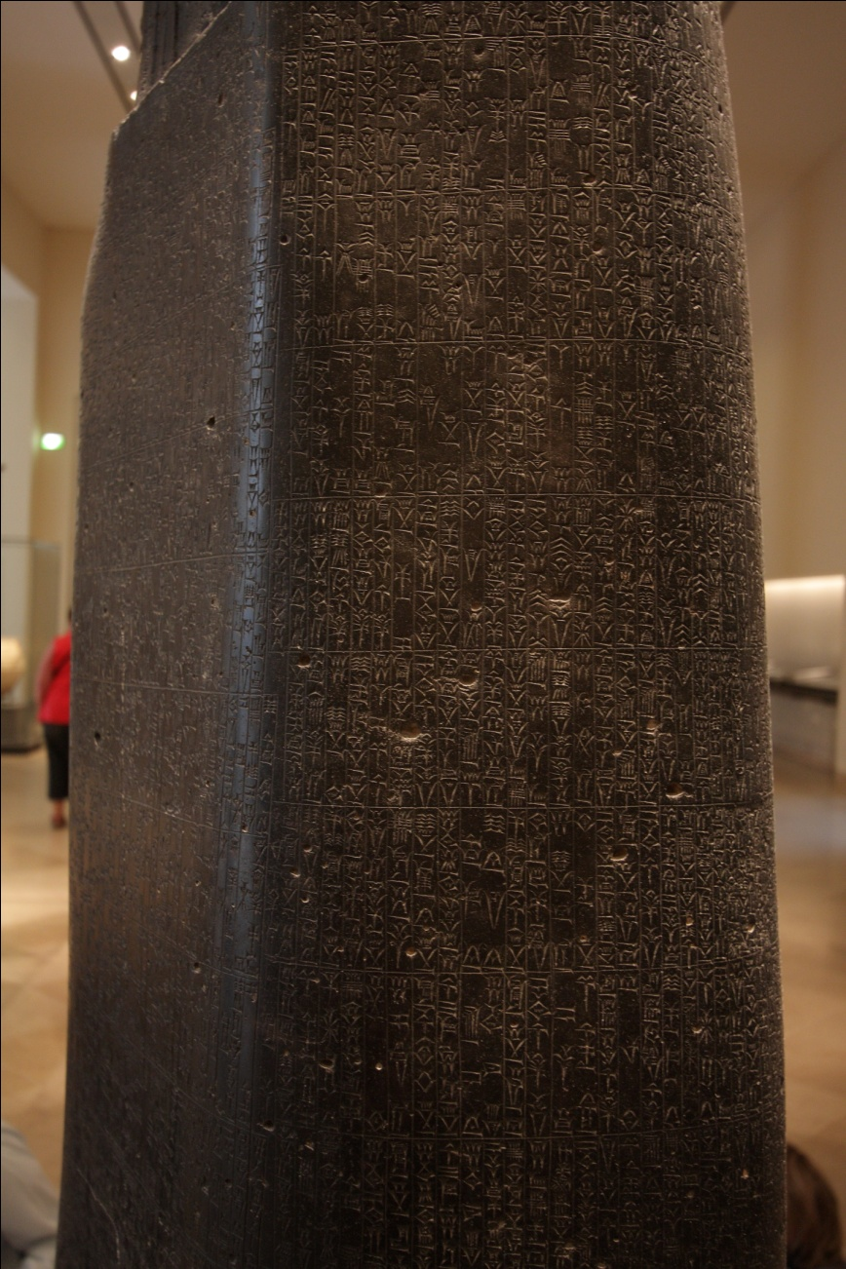
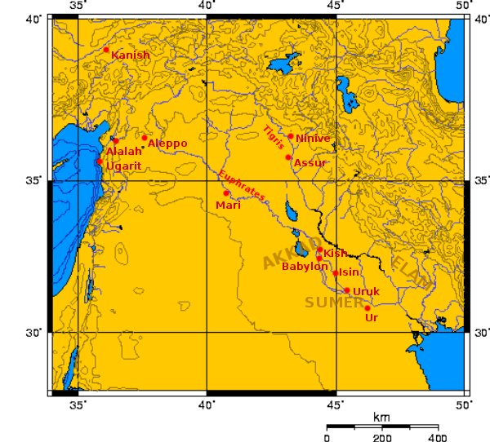
Mezopotamia (krócej, bo jesteśmy w Egipcie)
rejestrowanie zjawisk
określanie pór zasiewów i zbiorów
znaczenie astrologiczne zjawisk

Slide 16
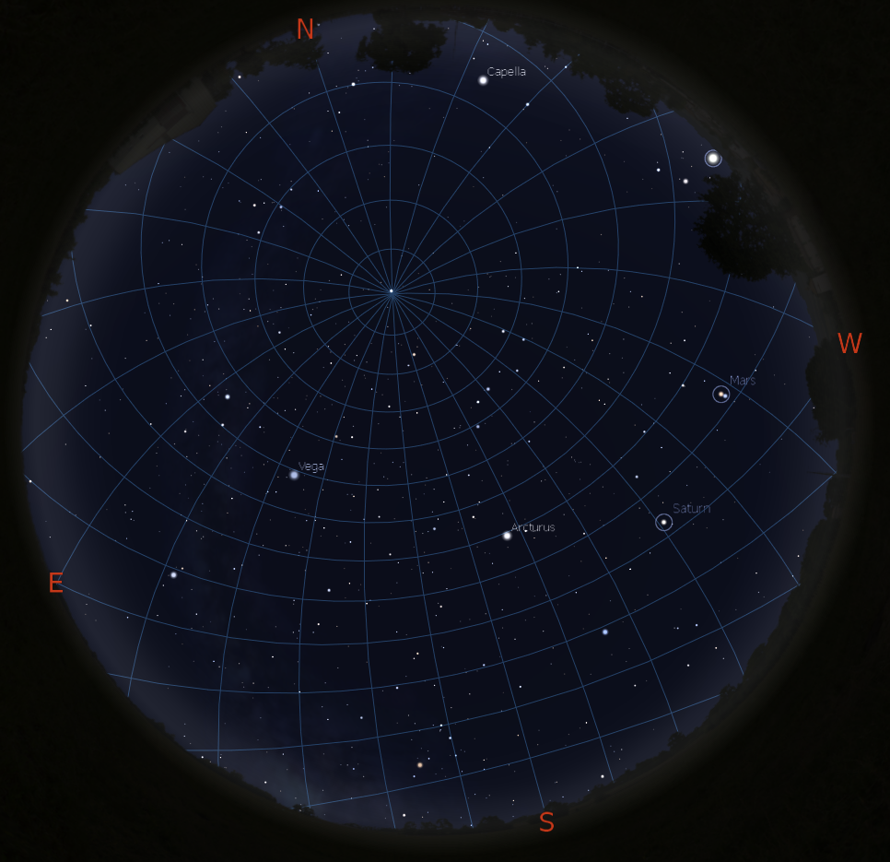
Współrzędne
Używali systemu
sześćdziesiątkowego
Współczesny podział
kątów mamy od
Babilończyków
Wprowadzili siatkę
współrzędnych
niebieskich podobną
do współczesnych

Slide 17
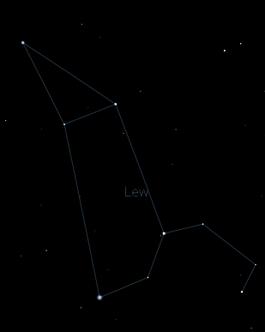
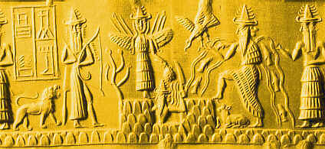
Gwiazdozbiory zodiakalne
3000 – 2000 p.n.e.
1 | 0º - 30º | 21.03-20.04 | LU.HUN.GA - Najemnik | Aries | Baran
2 | 30º - 60º | 21.04-21.05 | GU.AN.NA - Byk Niebios | Taurus | Byk
3 | 60º - 90º | 22.05-21.06 | MAS.TAB.BA.GAL.GAL/TUR.TUR - Bliźnięta Małe i Wielkie | Gemini | Bliźnięta
4 | 90º - 120º | 22.06-22.07 | AL.LUL - Krab | Kancer | Rak
5 | 120º - 150 | 23.07-22.09 | UR.MAH - Lew ( Regulusa zwano Królem ) | Leo | Lew
6 | 150º -180º | 23.08-23.09 | AB.SIN [bruzda] - Kłos | Virgo | Panna
7 | 180º - 210º | 23.09-23.10 | ZI.BA.AN.NA - Waga | Libra | Waga
8 | 210º - 240º | 24.10-22.11 | GlR.TAB - Skorpion | Scorpius | Skorpion
9 | 240º - 270º | 23.11-21.12 | PA.BIL.SAG. - Strzelec | Sagittarius | Strzelec
10 | 270º - 300º | 22.12-20.01 | SUHUR.MAS. - Koziorożec | Capricornus | Koziorożec
11 | 300º - 330º | 21.01-20.02 | GULA - Wodnik | Aquaeius | Wodnik
12 | 330º - 360º | 21.02-20.03 | PSC - Ryby | Pisces | Ryby

Slide 18
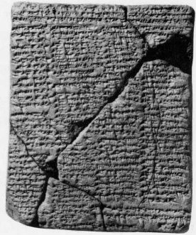
Tablice Wenus
Tablice Ammi-saduki, który panował w
latach 1582-1562 p.n.e.
Kompletna lista heliakalnych wschodów i
zachodów Wenus
Układ danych pozwala stwierdzić, że
odkryto cykliczność ruchu Wenus
Wyznaczony okres synodyczny to 587 dni
(współcześnie: 584)

Slide 19
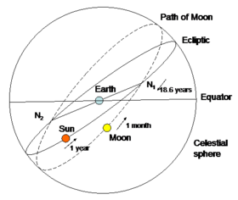
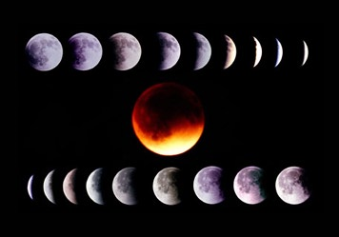
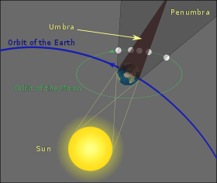
Zaćmienia Księżyca
pełny cykl: 18 lat 11 i 1/3 dnia
prowadzone systematycznie obserwacje
pozwoliły Babilończykom przewidywać
zaćmienia Księżyca
do przewidywania zaćmień Słońca
potrzeba znajomości wielu parametrów
takich jak rozmiary i odległości
Ziemi, Księżyca i Słońca
źródło: astronomy picture of the day

